Slide 1
TUTORIAL PARA ACESSO TARGET GEDWEB
Belo Horizonte
2020

Slide 2
O sistema Target GEDWeb gerencia grandes acervos de normas e informações técnicas, permitindo o acesso unificado as normas, regulamentos, portarias, resoluções, com destaques para:
Normas ABNT NBR/NM;
Normas Internacionais e Estrangeiras de 49 entidades internacionais (BSI, AFNOR, AENOR, JIS, ASME, API, IEEE, NFPA e outras);
Diários Oficiais;
Projetos de Norma Brasileira em Consulta Nacional;
Regulamentos Técnicos/Portarias do INMETRO (Instituto Nacional de Metrologia, Qualidade e Tecnologia);
Normas Regulamentadoras do MTE (Ministério do Trabalho e Emprego);
Resoluções ANEEL (Agência Nacional do Sistema Elétrico);
Resoluções MAPA (Ministério da Agricultura, Pecuária e Abastecimento);

Slide 3
ACESSO A
PLATAFORMA TARGET GEDWEB
PELO SISTEMA PERGAMUM
https://pergamum.ifmg.edu.br/

Slide 4
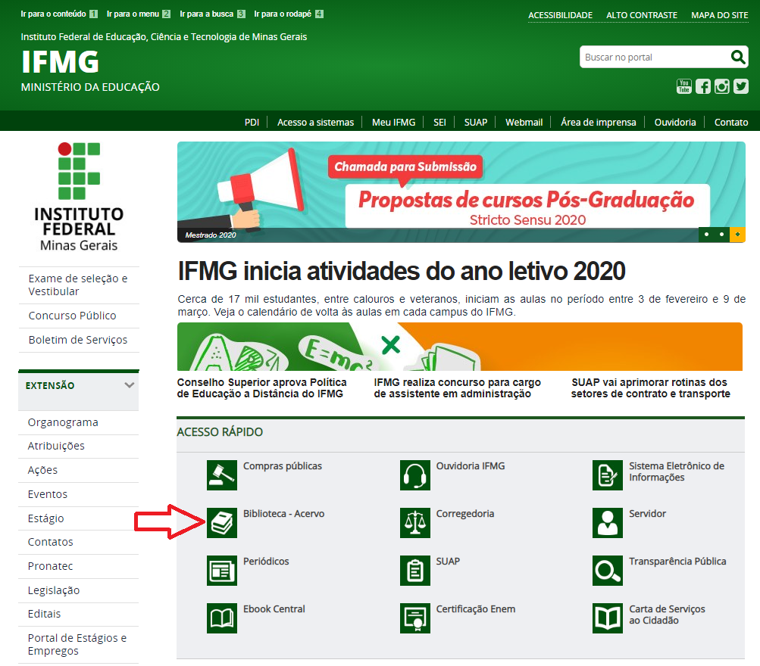
Acesse pela página do campus
CLICK EM BIBLIOTECA ACERVO

Slide 5
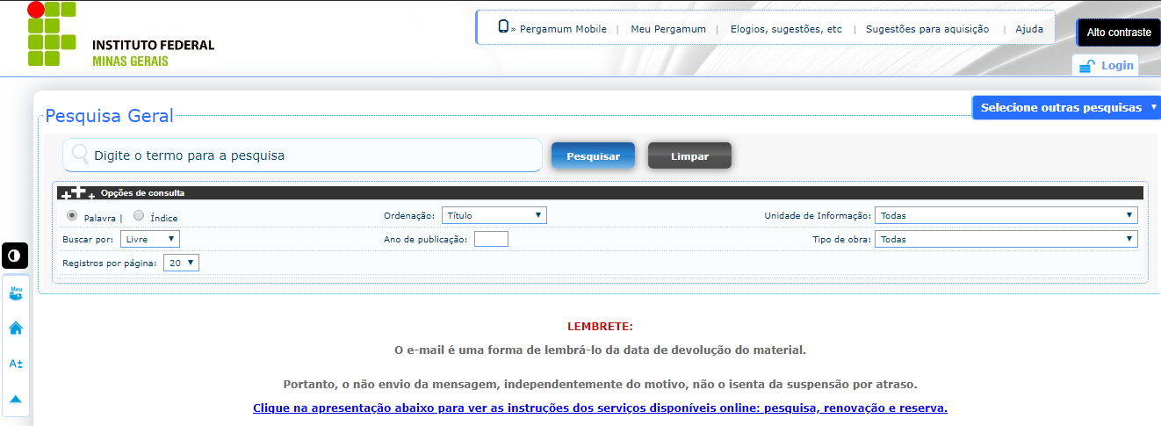
Acesse o catálogo do Pergamum
https://pergamum.ifmg.edu.br/pergamum/biblioteca/index.php

Slide 6
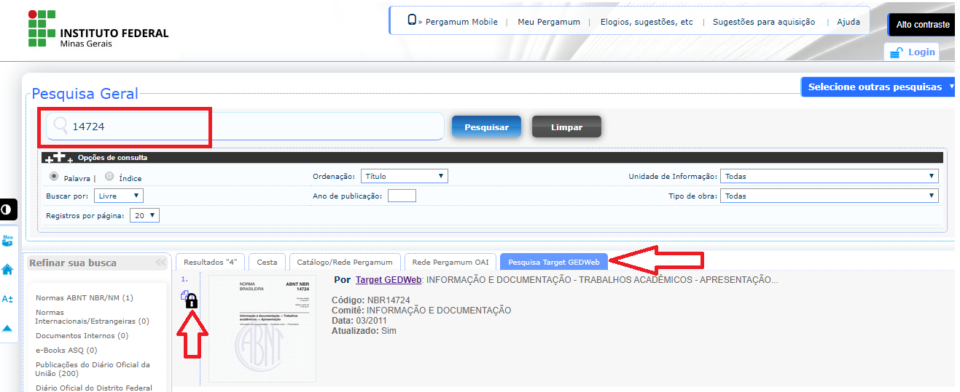
Pesquisar a norma no catálogo (inserindo um termo de busca : Código da norma ou assunto e selecionar a aba “Pesquisa Target GEDWeb” para visualizar as normas
Pesquisar a Norma
Clicar na aba Pesquisa Target GEDWeb
Click no Cadeado
Para ter acesso a Norma, click no cadeado

Slide 7
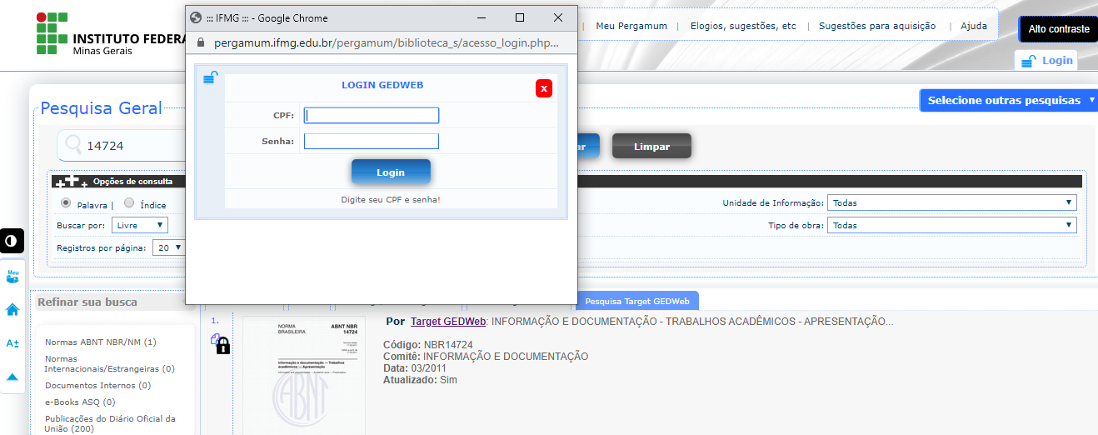
Fazer login com o CPF e a Senha da biblioteca

Slide 8
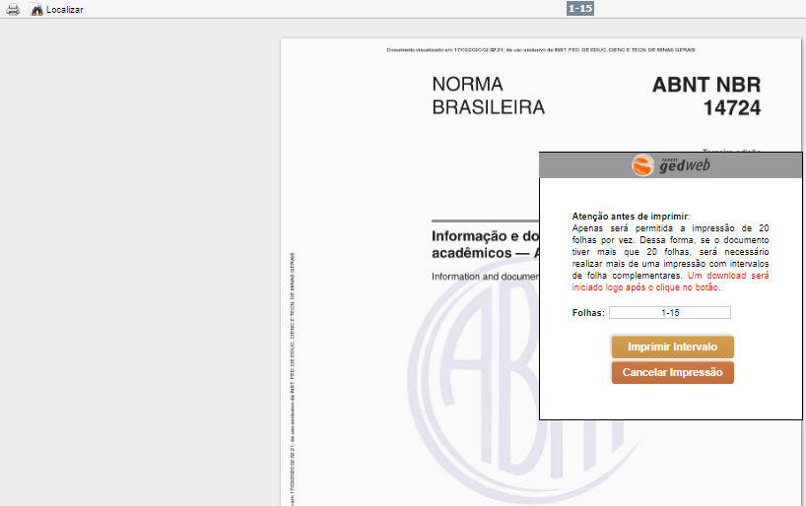
A norma selecionada abrirá para leitura na tela. Para imprimir, basta selecionar a impressora.
Click no desenho da impressora, o PDF imprime de 20 em 20 folhas.

Slide 9
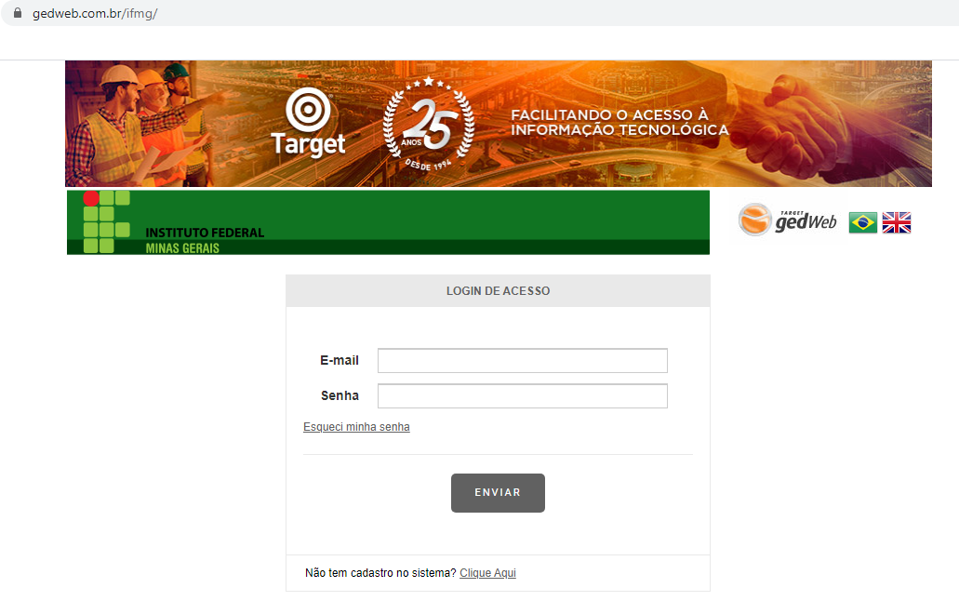
Você será direcionado para TARGET GEDWEB https://www.gedweb.com.br/ifmg
Coloque e-mail e senha

Slide 10
A Norma selecionada abrirá. Para imprimir, selecione a impressora.
Click no desenho da impressora, o PDF imprime de 20 em 20 folhas.
As normas imprimem no intervalo de 20 em 20 folhas

Slide 11
ACESSO PELO SITE DA
TARGET GEDWEB
https://www.gedweb.com.br/ifmg/

Slide 12
PRIMEIRO ACESSO A TARGET GEDWeb
Preencha somente o email
E faça seu cadastro clicando aqui
https://www.gedweb.com.br/ifmg/

Slide 13
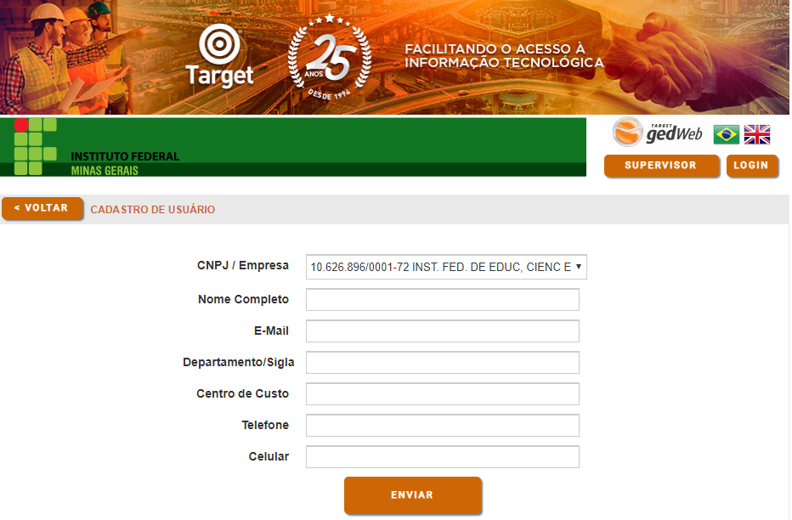
Preencha os campos do formulário conforme as informações em destaque e depois click em ENVIAR
OBRIGATÓRIO: preencha com seu nome completo
OBRIGATÓRIO preencha com seu email
Escreva: IFMG
Não precisa preencher
OBRIGATÓRIO : Pode ser o número do celular
OPCIONAL
Após o envio, aguarde a aprovação do cadastro para liberação de senha de acesso.

Slide 14
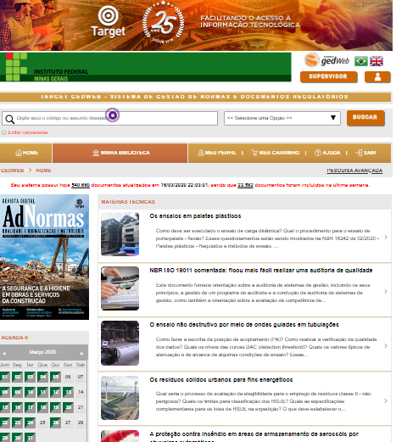
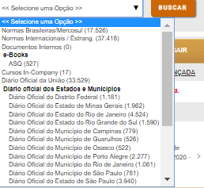
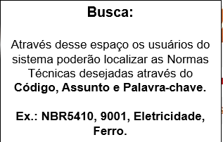
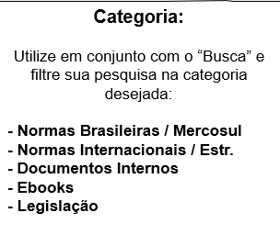
CONSULTAS NO CATÁLOGO
As consultas devem ser realizadas inserindo um termo de busca (Número da norma ou assunto) e selecionando uma das opções de filtros.

Slide 15
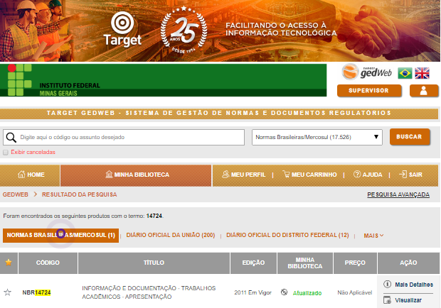
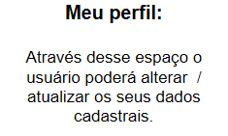
Após localizar a norma, confira o título e detalhes se esta é a norma que procura e, em seguida, selecione na AÇÃO a opção Visualizar

Slide 16
Ao clicar em visualizar, o usuário terá acesso para consulta ao conteúdo da norma da íntegra.
Para imprimir, basta selecionar a impressora, escolher o intervalo de impressão.
Click no desenho da impressora, o PDF imprime de 20 em 20 folhas.

Slide 17
Para maiores informações entre em contato por e-mail com a biblioteca de seu campus
https://www2.ifmg.edu.br/portal/ensino/bibliotecas/bibliotecas-da-rede

